Slide 1
«ПРИРОДА МОЕГО РОДНОГО КРАЯ»
Тип проекта: информационно-творческий.
Участники проекта: дети старшей группы №7 «Солнышко», воспитатели, учитель-логопед, родители.
Срок реализации: краткосрочный
(4 недели).

Slide 2
Актуальность проекта: Тема проекта «Природа моего родного края» выбрана не случайно. В современных условиях проблема экологического воспитания дошкольников приобретает особую остроту и актуальность. Именно в период дошкольного детства происходит становление человеческой личности, формирование начал экологической культуры. Поэтому очень важно разбудить в детях интерес к живой природе, воспитывать любовь к ней, научить беречь окружающий мир. Цель: ознакомление детей с природой родного края, с разнообразием флоры и фауны. Формирование у детей осознанно-правильное отношение к представителям живой природы; убеждение, что красота природы бесценна, поэтому её надо охранять.

Slide 3
Задачи:
-Систематизировать знания детей об окружающем мире.
-Формировать у детей элементарные представления о взаимосвязях в природе.
-Воспитывать у детей любовь к природе родного края, восприятие её красоты и многообразия.
-Развивать поисково-исследовательскую деятельность детей.
-Расширять и систематизировать знания детей о растительном и животном мире Хабаровского края
-Развивать у дошкольников познавательный интерес к объектам окружающего нас мира через чтение стихов о природе, через практическую деятельность.
-Развивать связную речь, обогащать словарь детей, образное и вариативное мышление, фантазию, воображение, творческие способности.

Slide 4
Ожидаемые результаты проекта:
-Расширение знаний детей о растительном и животном мире нашего края.
-Дети будут бережно относиться к природе, овладеют навыками экологически безопасного поведения в природе.
-У детей сформируется стремление к исследованию объектов природы.
-Дети научатся вести наблюдения за отдельными объектами природы, проводить простейшие исследования (сравнения) некоторых видов растений.
- У детей будут развиваться любознательность, творческие способности, познавательная активность, коммуникативные навыки.

Slide 5
Этапы | Мероприятия | Сроки реализации
1 этап Поисковый | 1.Подбор материала по теме проекта. 2. Рассматривание рисунков, фотографий о животных и растениях родного края. 3.Подбор материала для создания книг о редких животных и растениях Хабаровского края. | 1 неделя

Slide 6
Этапы | Мероприятия | Сроки реализации
2 этап Практический | Прогулка «Наблюдение за сезонными изменениями в природе» 2.Консультация для родителей « Учите детей любить природу» 3. НОД по экологии «Как звери готовятся к зиме». 4.Беседа на тему «Деревья нашего края» | 2 неделя

Slide 7
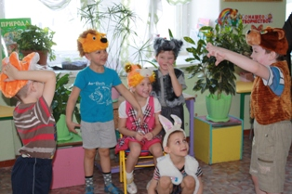
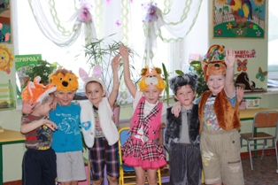
Непосредственная образовательная деятельность
на тему
«КАК ГОТОВЯТСЯ ЗВЕРИ К ЗИМЕ»

Slide 8
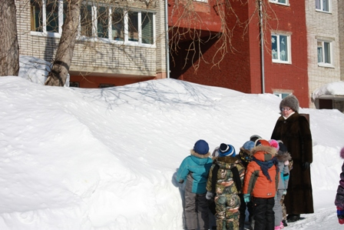
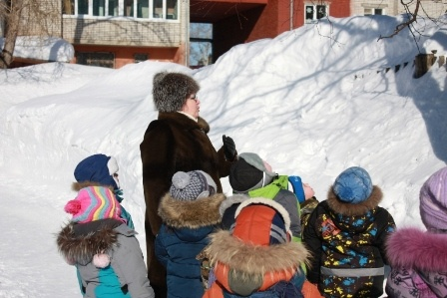
Прогулка «НАБЛЮДЕНИЕ ЗА СЕЗОННЫМИ ИЗМЕНЕНИЯМИ В ПРИРОДЕ»
Цель: Учить детей замечать и называть изменения, которые происходят в природе в зависимости от сезона.

Slide 9
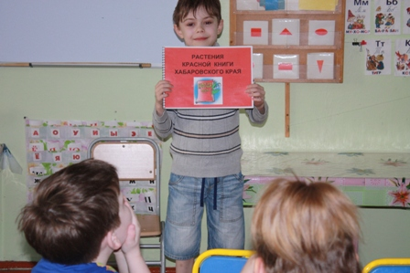
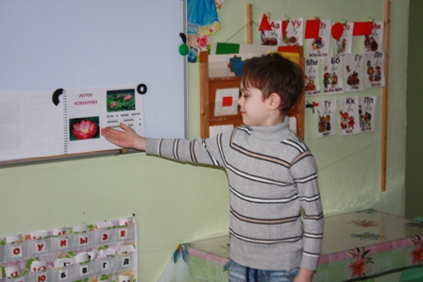
Беседа на тему: «Растения Красной книги Хабаровского края»
-Развивать память и мышление детей.
-Воспитывать чувство бережного отношения к природе.
-Расширение знаний о растительном мире нашего края.

Slide 10
Этапы | Мероприятия | Сроки реализации
2 этап Практический | НОД «Хвойные деревья нашего края» 2. Конструирован ие «Лисичка- сестричка» (оригами) 3. Театрализация сказки «Заюшкина избушка» Просмотр альбомов о Животных 5.Оригами «Лисичка- сестричка» | 3 неделя

Slide 11
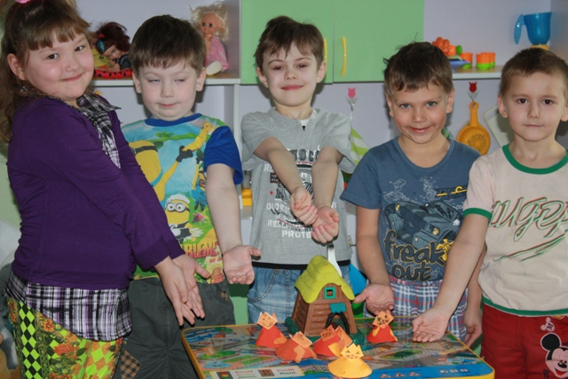
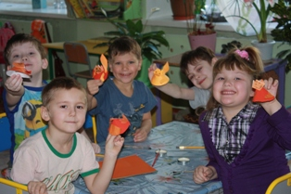
КОНСТРУИРОВАНИЕ «ЛИСТИЧКА-СЕСТРИЧКА» (ОРИГАМИ)

Slide 12
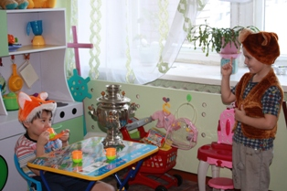
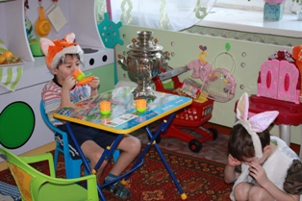
Драматизация сказки «Заюшкина избушка» Цель: развивать выразительность речи и пантомимику детей, закрепить знание содержания сказки, умение пользоваться атрибутами театра.

Slide 13
Этапы | Мероприятия | Сроки реализации
2 этап Практический | 1.Рисование на тему «Лотосы» 2.Выставка литературы для детей и родителей: В.Шульжик «Стихи о далёком друге», Л.Миланич «Земляки», «Таёжник», А.Ходжер «Зимней ночью», «Снегирёк», нанайские сказки «Лягушка и лось», «Медведь и лиса». | 4 неделя

Slide 14
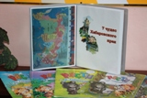
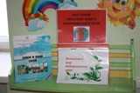
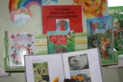
Выставка литературы для детей и родителей

Slide 15
Итогом проекта «Природа моего родного края» стало обобщение результатов нашей работы. Проект позволил детям расширить знания о природе родного края. Дети получили ответы на интересующие вопросы и составили рекомендации: Всем людям необходимо бережно относиться к растениям, охранять животных. Любить свой край, любить природу!

